Slide 1

Волонтерский отряд «ЭХО»

Slide 2
Мы работаем по 3 направлениям
Общее направление - подготовка и проведение мероприятий и акций в школе и за ее пределами
Театральное направление – подготовка к конкурсам чтецов , подготовка ведущих , постановка театрализованных представлений
Педагогическое направление «Я- вожатый !» – подготовка вожатского отряда для работы в школьном городского лагере

Slide 3
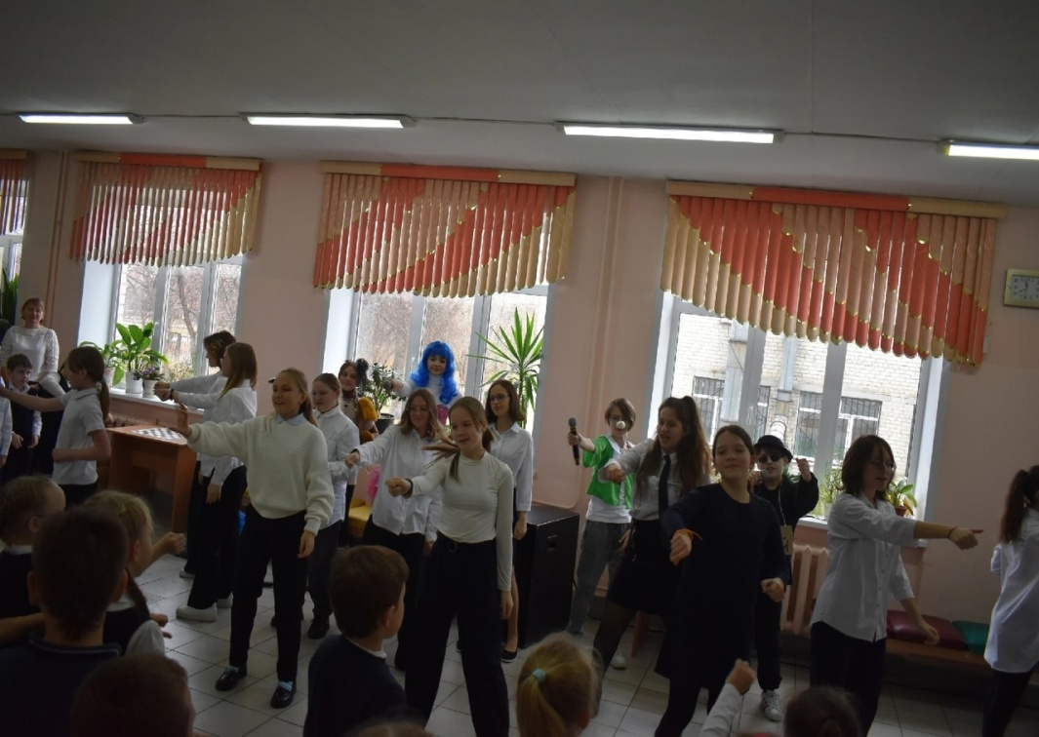
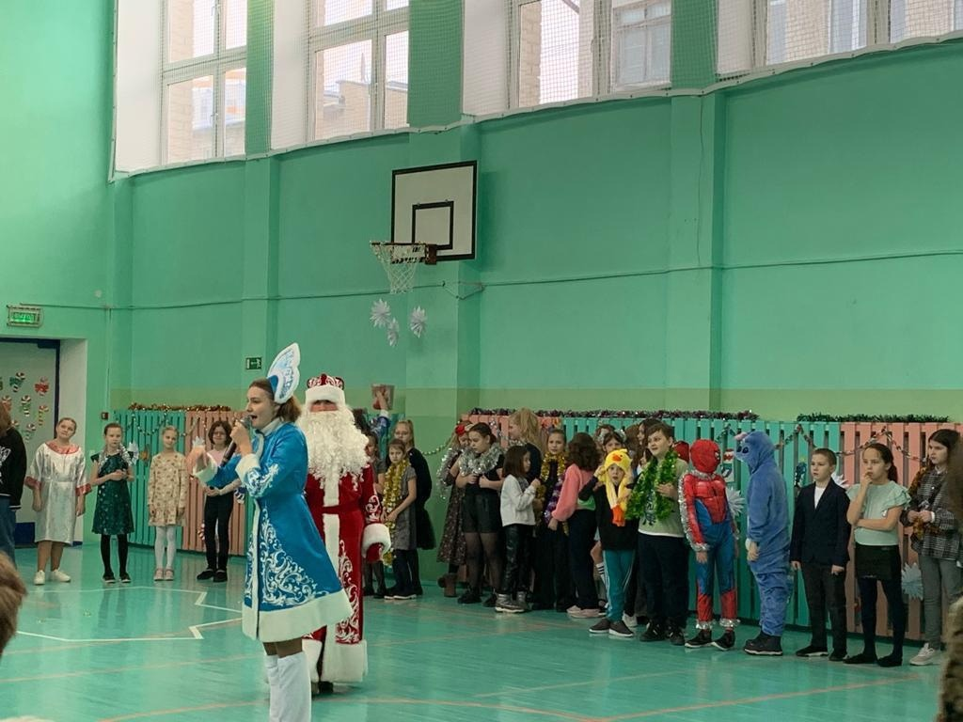
Чем мы занимаемся :
Проводим различные мероприятия в школе ( посвящения в первоклассники , новогодние и рождественские праздники , спортивные игры , 14 февраля , день грамотности , и т.д.)

Slide 4
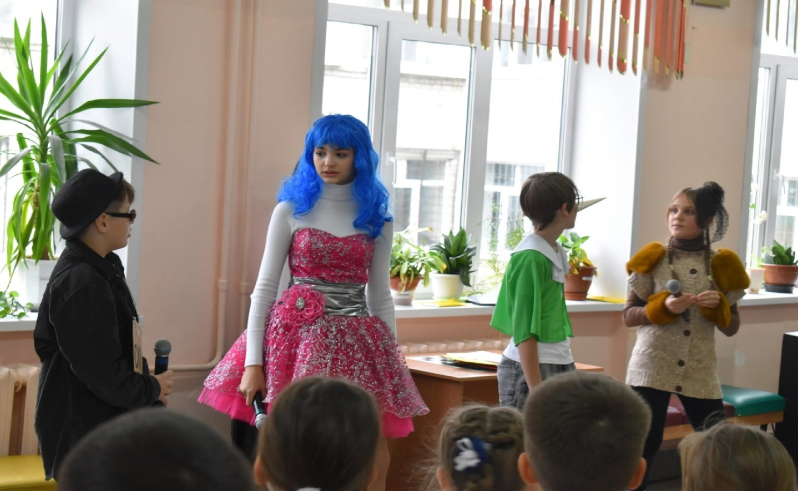
В нашем волонтерском отряде собрались самые активные и добрые люди , если ты такой , присоединяйся к нам!!!

Slide 5
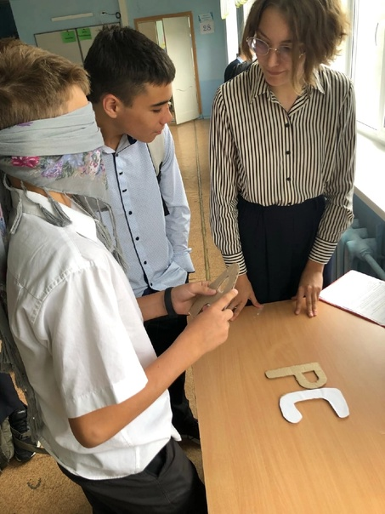
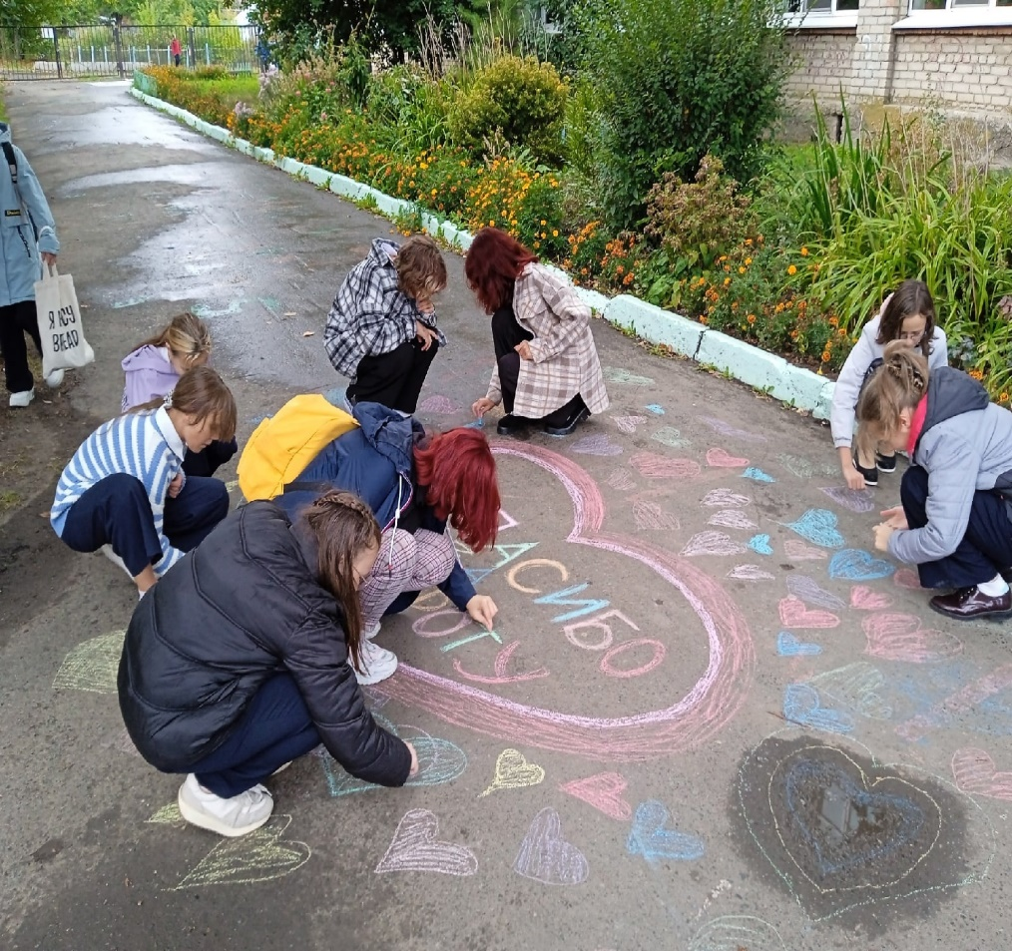
«День грамотности» «День пожилово человека»
Немного фотографий с нашей работы

Slide 6
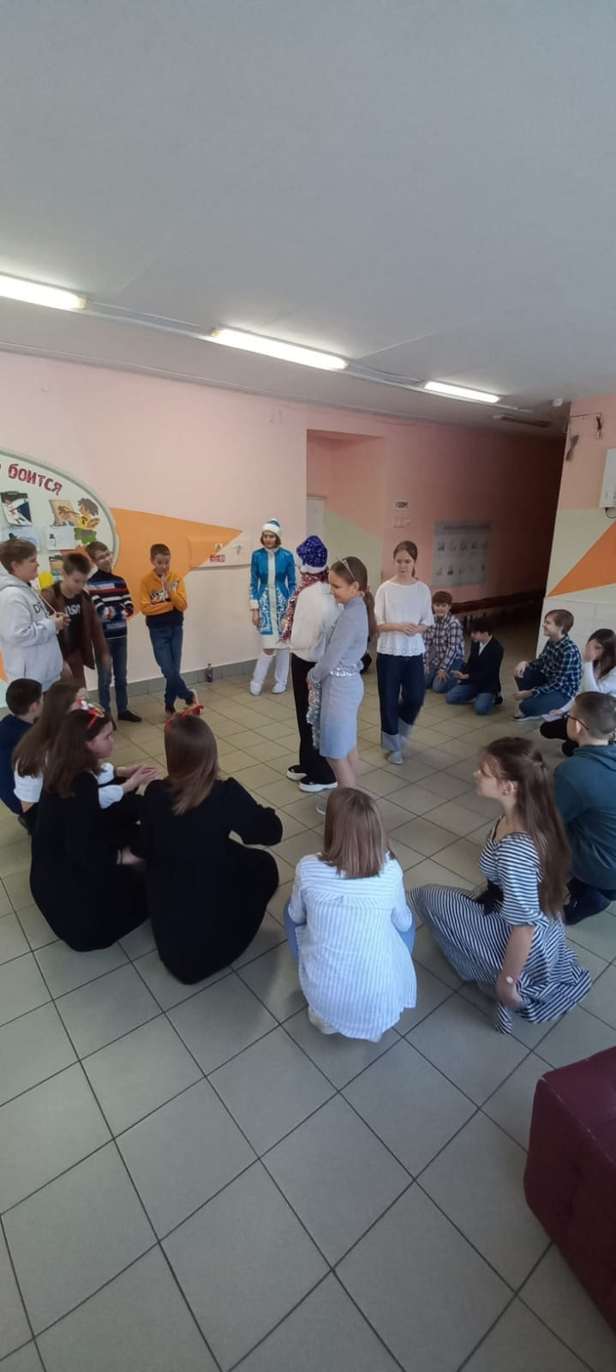
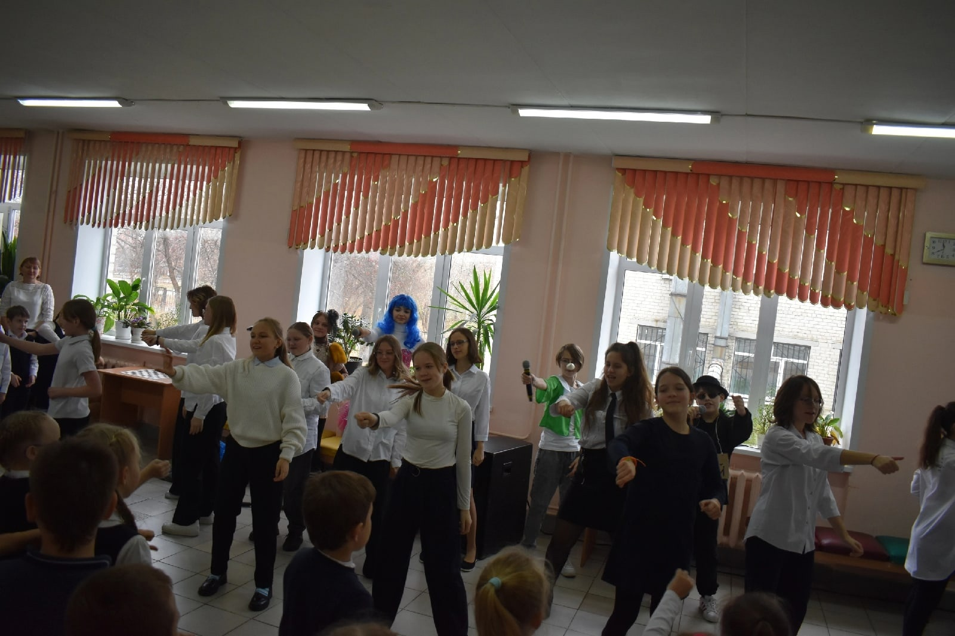
Новый год «Посвящение в первоклассники»

Slide 7

Спасибо за внимание !

